Slide 1
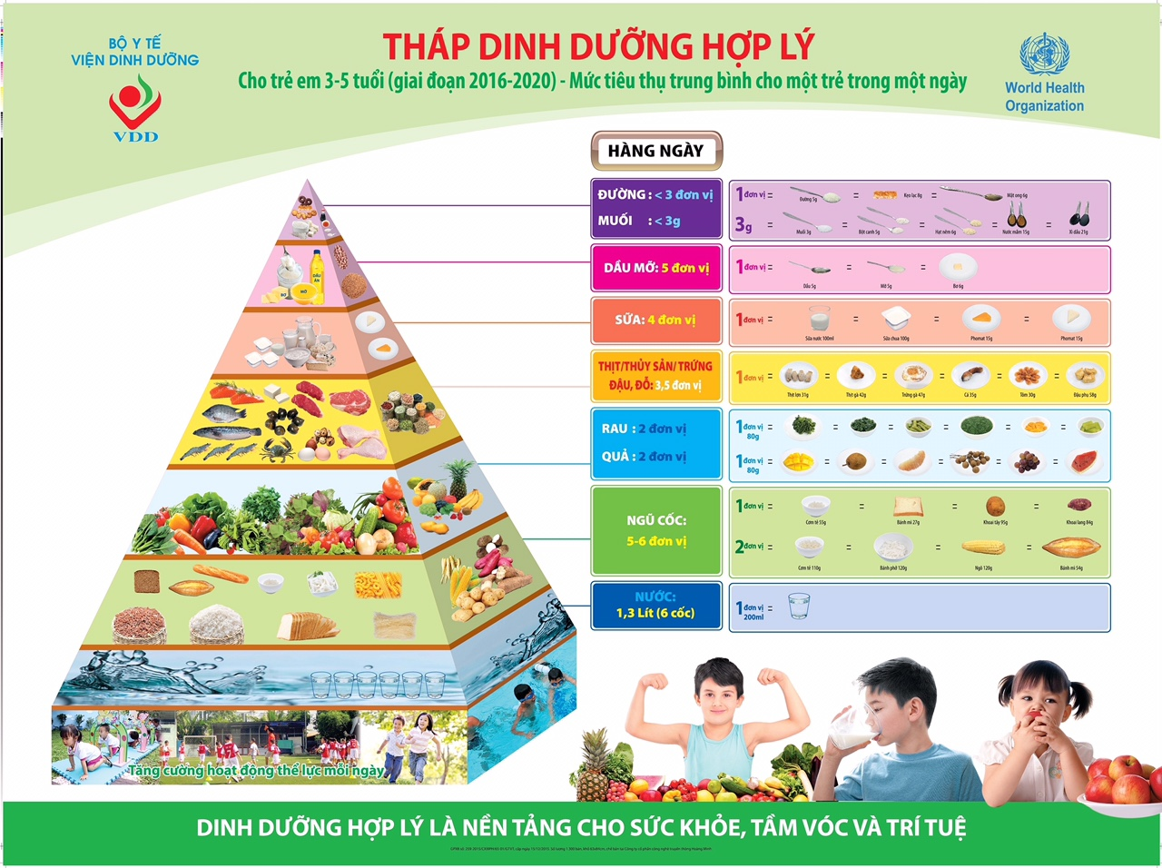
THỐNG NHẤT THỰC HIỆN QUY TRÌNH QUẢN LÝ NUÔI DƯỠNG
TẠI CÁC CƠ SỞ GIÁO DỤC MẦM NON HUYỆN GIA LÂM
NĂM HỌC 2020-2021

Slide 2
I. Đảm bảo an toàn và chăm sóc sức khỏe cho trẻ
1. Thực hiện nghiêm túc chuyên đề “ Đẩy mạnh phòng, chống bạo hành trẻ trong các cơ sở GDMN” trên địa bàn huyện.
2. Thực hiện tốt công tác phòng chống dịch bệnh trong cơ sở GDMN (Dịch bệnh Covid-19 và các dịch bệnh khác…): Đảm bảo đủ điều kiện phục vụ và triển khai thực hiện đúng quy định.
3. Thường xuyên rà soát đồ dùng, đồ chơi, phương tiện phục vụ hoạt động trong cơ sở GDMN, hệ thống điện, lan can hành lang, các yếu tố nguy cơ mất an toàn cho trẻ…để sửa chữa, thay thế kịp thời.
4. Thực hiện tốt công tác quản lý trẻ trong tất cả các hoạt động. Xây dựng quy chế tổ chức hoạt động của cơ sở GDMN, trong đó rõ các quy trình hoạt động theo dây chuyền: Quy trình đưa đón trẻ bằng ô tô (nếu có); Quy trình phân công giáo viên trong lớp, nhân viên nuôi dưỡng trong bếp; Quy trình giao nhận thực phẩm…Phổ biến công khai, cam kết tới từng cá nhân và lưu trữ tại cơ sở GDMN.

Slide 3
- Các cơ sở giáo dục mầm non có bể vầy phải có rào chắn, quản lý trẻ chặt chẽ khi cho trẻ hoạt động.
- Các cơ sở giáo dục mầm non cần thực hiện nghiêm túc Quy chế nuôi dạy trẻ; duy trì nhật ký đón trả trẻ, có lịch phân công giáo viên quản lý trẻ mọi lúc, mọi nơi, đặc biệt là quản lý trẻ trong các hoạt động đón, trả trẻ, chăm sóc bán trú, hoạt động ngoài lớp học và trẻ mới đi học. Không nhận trẻ ốm, trẻ không có trong danh sách lớp vào học. Đảm bảo an toàn cho trẻ cả về thể chất và tinh thần.
- Tổ chức giấc ngủ cho trẻ cần có đủ trang thiết bị theo quy định, phù hợp theo mùa và đảm bảo vệ sinh. Không cho trẻ nằm ngủ trên chiếu trải trực tiếp trên nền nhà, đặc biệt giáo viên cần trực, theo dõi và đảm bảo an toàn cho trẻ trong giờ ngủ.
Quán triệt, bồi dưỡng chuyên môn nghiệp vụ theo vị trí việc làm, đảm bảo 100% cán bộ giáo viên nhân viên nắm vững và hoàn thành nhiệm vụ được giao.
5. Đối với cơ sở GDMN hiện thiếu nhân viên y tế, kế toán, bảo vệ: Các trường tham mưu đề xuất giải pháp khắc phục phù hợp, nhằm đảm bảo hoạt động của tổ chức bộ máy, thực hiện tốt công tác y tế học đường, an toàn chăm sóc nuôi dưỡng giáo dục trẻ.

Slide 4
II. Công tác nuôi dưỡng
1. Thực hiện tốt quản lý chăm sóc nuôi dưỡng, an toàn vệ sinh thực phẩm, nguồn nước tại cơ sở GDMN theo quy định, đặc biệt trong giai đoạn dịch bệnh. Lưu ý một số điểm sau: Đeo khẩu trang khi chế biến, chia ăn; Lưu nghiệm sữa bột công thức, cần lưu nghiệm riêng sữa và nước dùng để pha sữa; Xét nghiệm nước sinh hoạt, nước uống theo quy định, các bể chứa nước cần có lưới chắn côn trùng, có nắp đậy và khóa; Danh mục thuốc và điện thoại liên hệ khi cần.
- Các cơ sở GDMN tổ chức bán trú: Tiếp tục thực hiện nghiêm túc việc ký kết hợp đồng với đơn vị cung ứng thực phẩm an toàn (Khuyến khích ký hợp đồng thực phẩm với 1 công ty để đảm báo tính pháp lý vào ATTP). Trong Hợp đồng của đơn vị cung ứng cần ghi rõ nguồn gốc từng loại thực phẩm, tên chủ hàng, số chứng minh thư, địa chỉ, điện thoại.
- Thường xuyên kiểm tra chất lượng, nguồn gốc, đơn giá thực phẩm.

Slide 5
2. Thực đơn: Các cơ sở GDMN xây dựng thực đơn, khẩu phần ăn cho trẻ theo quy định của Chương trình GDMN. Có các hoạt động can thiệp, điều chỉnh chế độ ăn, giảm tỷ lệ trẻ suy dinh dưỡng thể nhẹ cân, thấp còi, thừa cân, béo phì.
- Tỷ lệ dinh dưỡng tại trường mầm non duy trì mức: Nhà trẻ P: 13-20%; L: 30-40% (Tỷ lệ L động vật/ L thực vật= 70% và 30%); G: 47-50%. Mẫu giáo P: 13-20%; L: 25-35%; G: 52-60%, tỷ lệ Ca, B1 trong thực đơn bữa ăn của trẻ và cân đối kịp thời (Nhu cầu Ca đối với trẻ 1-3 tuổi: 350mg/ngày/trẻ; mẫu giáo 4-6 tuổi: 420mg/ ngày/trẻ; nhu cầu B1 đối với trẻ 1-3 tuổi: 0.41 mg/ngày/trẻ; mẫu giáo 4-6 tuổi: 0.52mg/ngày/trẻ);
- Đảm bảo thời gian tổ chức giờ ăn cho trẻ, đặc biệt là bữa ăn chính buổi chiều của trẻ nhà trẻ.
Lưu ý: Thực đơn được tính trong phần mềm; thực phẩm nhập phải khớp với thực phẩm được tính trong phần mềm

Slide 6
III. Thực hiện nguyên tắc quản lý nuôi dưỡng
- Cần đảm bảo thực hiện đúng quy định về hồ sơ, quy trình, nguyên tắc quản lý nuôi dưỡng. Nghiêm cấm vi phạm khẩu phần ăn của trẻ dưới mọi hình thức. Thực hiện nghiêm túc thực đơn, thực phẩm, đơn giá hàng ngày (kể cả các khu, điểm lẻ). Những đơn vị có bếp ăn ở điểm lẻ cần phân công người nhận thực phẩm hàng ngày đảm bảo đúng nguyên tắc.
- Các đơn vị sử dụng phần mềm quản lý nuôi dưỡng cần mở đủ theo mẫu các loại sổ sách nuôi dưỡng theo quy định, mỗi ngày in riêng 1 trang, có chữ ký các thành phần đầy đủ và cuối tháng đóng thành quyển, có đủ dấu giáp lai.

Slide 7
1. NHẬP KHO
- Thủ kho, kế toán thống nhất và báo nhu cầu với các đơn vị cung ứng thực phẩm.
- Kế toán lập Phiếu nhập kho.
- Thủ kho ghi chép vào sổ kho số lượng thực phẩm nhập theo Phiếu nhập kho (yêu cầu theo dõi phần nhập kho ghi đầy đủ như nội dung Bước 1 trong “Sổ kiểm thực ba bước”). Ký nhận trong hoá đơn (hoặc phiếu xuất kho) của đơn vị cung ứng.
- Hoá đơn (hoặc phiếu xuất kho) của đơn vị cung ứng sau khi thủ kho vào sổ kho, chuyển kế toán lưu giữ.

Slide 8
2. THỰC HIỆN QUY TRÌNH KIỂM THỰC BA BƯỚC VÀ LƯU MẪU, HUỶ MẪU THỨC ĂN TẠI BẾP ĂN CỦA CƠ SỞ GDMN (Hàng ngày)
Các bước | Người thực hiện | Sổ sách, chứng từ, bảng biểu… | Thời gian
Bước 1: Giao nhận thực phẩm (Kiểm tra trước khi chế biến thức ăn) | - Kế toán : viết phiếu xuất kho; lên số lượng TP chia đi các điểm lẻ (nếu có) - Thủ kho: Xuất thực phẩm - Người trực tiếp nấu ăn: (Ghi bước 1- sổ kiểm thực 3 bước và ký nhận hóa đơn giao hàng). - Ban giám hiệu (giám sát) - Giáo viên ( ký nhận) - Y tế (hoặc thanh tra) | * Hàng kho: - Sổ xuất nhập kho - Phiếu xuất kho của trường - Sổ kiểm thực ba bước (bước 1) * Thực phẩm tươi sống: - Hoá đơn (hoặc phiếu xuất kho của đơn vị cung ứng) - Sổ kiểm thực ba bước (bước 1) * Đối với cơ sở GDMN có nhiều bếp ăn, yêu cầu mỗi điểm bếp ăn có 01 Sổ kiểm thực ba bước | Tại thời điểm giao nhận thực tế

Slide 9
Các bước | Người thực hiện | Sổ sách, chứng từ, bảng biểu… | Thời gian
Bước 2: Sơ chế thực phẩm, nấu ăn (Kiểm tra khi chế biến thức ăn) | - Nhân viên nuôi dưỡng được phân công theo dây chuyền. (Nhân viên vị trí số 2 ghi sổ kiểm thực- bước 2) | - Sổ kiểm thực ba bước (Bước 2 – Kiểm tra khi chế biến thức ăn) | Tại thời điểm sơ chế thô xong.
Bước 3: Chia ăn (Kiểm tra trước khi ăn) | - Kế toán: Viết định lượng thực phẩm chín trên bảng chia ăn - Nhân viên nuôi dưỡng chia ăn ghi sổ kiểm thực – bước 3; sổ giao nhận TP chín. - Giáo viên các lớp: Ký nhận trong sổ giao nhận TP chín - Ban giám hiệu hoặc nhân viên y tế giám sát, ký sổ | - Bảng chia định lượng thức ăn - Sổ kiểm thực ba bước (Bước 3 – kiểm tra trước khi ăn) - Sổ giao nhận thực phẩm chín | Sau khi nấu xong
Lưu mẫu thức ăn và Huỷ mẫu thức ăn lưu. | - Nhân viên y tế hoặc nhân viên nuôi dưỡng (do HT phân công) thực hiện lưu mẫu, hủy mẫu và ghi sổ. | - Sổ kiểm thực ba bước: phần Lưu mẫu và huỷ mẫu thức ăn lưu (cùng trang in với bước 3) - Nhãn mẫu thức ăn lưu - Bộ dụng cụ dùng lưu mẫu thức ăn | - Lưu mẫu và bảo quản trong tủ lạnh, nhiệt độ 2- 8 độ C sau khi nấu chín thức ăn, trước khi chia ăn. - Hủy mẫu sau 24 h

Slide 10
3. QUYẾT TOÁN TIỀN ĂN CỦA TRẺ
*. Sổ sách, hóa đơn chứng từ yêu cầu:
1. Sổ tính khẩu phần ăn (Mỗi ngày in ra từ phần mềm, đủ chữ ký của BGH, kế toán, người trực tiếp nấu bếp). Cuối tháng đóng quyển, gồm đủ tất cả các ngày ăn trong tháng.
2. Sổ theo dõi xuất, nhập kho; phiếu nhập kho, phiếu xuất kho của nhà trường: Để đối chiếu hàng kho tồn, xuất trong ngày, tuần/tháng.
3. Hóa đơn của các đơn vị cung ứng thực phẩm (hóa đơn bán lẻ, phiếu xuất kho, hóa đơn đỏ).
4. Sổ báo ăn các lớp: Để đối chiếu số xuất ăn trong tháng
5. Sổ kiểm thực ba bước: Để đối chiếu thực phẩm giao nhận, đơn giá với sổ tính khẩu phần ăn. (Yêu cầu đối chiếu hàng ngày).

Slide 11
*. Thanh toán: (thanh toán theo tháng).
- Kế toán lập Bảng kê thực phẩm của từng chủ hàng; (bao gồm cả hàng tươi sống, hàng kho, ga, sữa...
- Hóa đơn của đơn vị cung cấp thực phẩm (viết hóa đơn đỏ theo tháng phải có phiếu xuất kho hàng ngày kèm theo).
- Giấy đề nghị thanh toán theo mẫu do Kế toán nhà trường cung cấp (đơn vị cung cấp thực phẩm, chủ hàng ký đề nghị thanh toán)
- Kế toán lập Phiếu chi: Người nhận tiền là chủ hàng (đơn vị cung ứng thực phẩm) ký, nhận tiền (Mỗi đơn vị cung ứng có 01 bộ chứng từ và phiếu chi).

Slide 12
MỘT SỐ NỘI DUNG BỔ SUNG THỰC HIỆN QUY CHẾ CHUYÊN MÔN THEO CHẾ ĐỘ SINH HOẠT MỘT NGÀY TẠI CƠ SỞ GDMN
(Ngoài các quy định theo chế độ sinh hoạt một ngày trong chương trình GDMN ban hành kèm Thông tư số 17/2009/TT- BGDĐT
ngày 25 tháng 7 năm 2009 của Bộ trưởng Bộ Giáo dục và Đào tạo và Quy chế nuôi dạy trẻ mầm non)

Slide 30
CÔNG TÁC THỐNG KÊ SỐ LIỆU
- Thống nhất các thời điểm lấy số liệu
+ Đầu năm: 20/9/2020
+ Giữa năm: 20/12/2020
+ Cuối năm: 15/5/2020

Slide 31
QUY TRÌNH KIỂM TRA
1/Kiểm soát quy trình chế biến, bảo quản thức ăn
- Bước 1: Kiểm tra trước khi nhập thực phẩm:
Thực phẩm nhập vào để chế biến cần được kiểm tra, ghi lại các thông tin để thuận lợi cho việc quản lý và đảm bảo các yêu cầu về vệ sinh an toàn thực phẩm. Các thông tin giám sát gồm:
+ Ngày giờ nhập thực phẩm, tên thực phẩm, số lượng nhập, nguồn gốc, chất lượng, an toàn của thực phẩm (các giầy tờ tài liệu đi kèm); các xét nghiệm kiểm tra chất lượng, an toàn thực phẩm kèm theo (nếu có)
+ Đối với các thực phẩm tươi sống: ngày, giờ nhập, nhà cung ứng nào; đối với các thực phẩm chế biến đóng gói: ngày giờ, lo sản xuất, hạn sử dụng…

Slide 32
- Bước 2: Kiểm tra trước khi chế biến thực phẩm
Trước khi nấu, chế biến thực phẩm cần kiểm tra, giám sát các thông tin:
+ Ngày giờ chế biến, tên thực phẩm, số lượng đưa vào chế biến.
+ Nguồn gốc của thực phẩm ghi rõ: Nhà cung ứng nào, hạn sử dụng…
+ Điều kiện bảo quản của thực phẩm trước khi đưa vào chế biến
+ Tình trạng cảm quan, thông tin nhãn của thực phẩm trước khi đưa vào chế biến

Slide 33
- Bước 3: Kiểm tra trước khi ăn
Trước khi ăn cần kiểm tra, giám sát các thông tin sau:
+ Ngày giờ ăn, tên món ăn, số lượng món ăn
+ Điều kiện chế biến, bảo quản món ăn
+ Thời gian sử dụng: là thời gian được tính từ lúc chế biến xong hoặc từ khi mua về cho đến khi ăn
+ Tình trạng cảm quan của món ăn (màu sắc, mùi, vị…)
Lưu mẫu thức ăn:
+ Lấy mẫu của tất cả các món ăn trong trường
+ Lượng thức ăn cần lấy theo loại thực phẩm: Đối với thức ăn đặc: 100-150g; thức ăn lỏng: 200-250ml
+ Thời gian lưu mẫu thức ăn ít nhất 24 giờ, có 2 bộ lưu nghiệm thức ăn thay nhau

Slide 34
MỘT SỐ LƯU Ý:
1/ Cân, đo trẻ 3 lần/năm: Tháng 9, 1, 5
2/ Khám sức khỏe cho trẻ: 2 lần/năm: Tháng 10, 4
Sức khỏe bình thường; để trống
Mắc bệnh: ghi rõ tên bệnh
3/ Sổ theo dõi hàng kho của cô và của trẻ cuối tháng PHT phụ trách sẽ kiểm tra và ký, đóng dấu chốt
4/ Thực phẩm nhập phải khớp với sổ tính khẩu phần ăn
5/ Sổ tính khẩu phần ăn: Chia đúng %, định lượng theo quy định:
- MG: 70-30;
- NT: 50-50 (10-15, 35-40);

